Slide 1
一个例子
描述
一所学校里面有 60% 的男生(boy)，40% 的女生(girl) 。男生总是穿长裤(pants)，女生则一半穿长裤一半穿裙子。随机选取一个穿长裤的学生，他（她）是女生的概率是多大？
形式化
已知P(Boy)=60%, P(Girl)=40%, P(Pants|Girl)=50%, P(Pants|Boy)=100%
求：P(Girl|Pants)
Notes:
25%

Slide 2
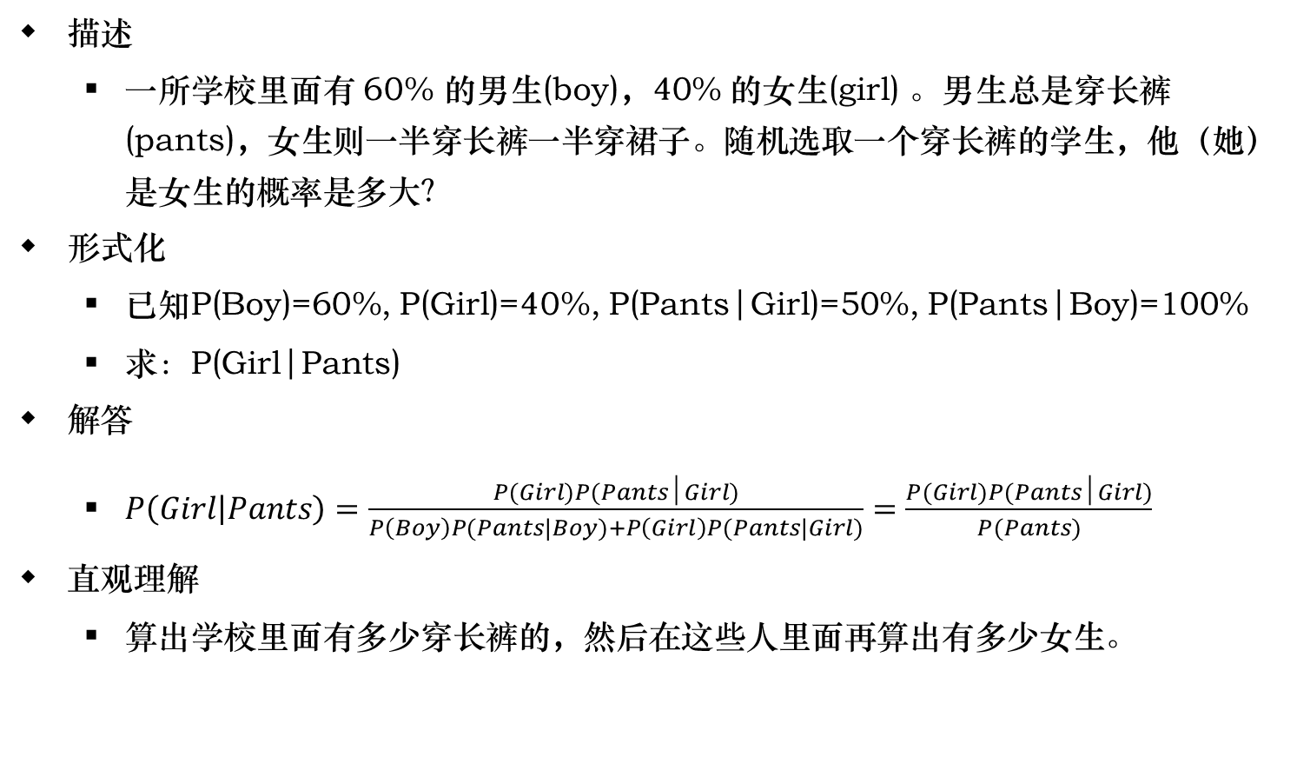
一个例子
描述
一所学校里面有 60% 的男生(boy)，40% 的女生(girl) 。男生总是穿长裤(pants)，女生则一半穿长裤一半穿裙子。随机选取一个穿长裤的学生，他（她）是女生的概率是多大？
形式化
已知P(Boy)=60%, P(Girl)=40%, P(Pants|Girl)=50%, P(Pants|Boy)=100%
求：P(Girl|Pants)
解答
$P\left(Girl | Pants\right)=\frac{P(Girl)P(Pants│Girl)}{P\left(Boy\right)P(Pants|Boy)+P\left(Girl\right)P(Pants|Girl)}=\frac{P(Girl)P(Pants│Girl)}{P(Pants)}$
直观理解
算出学校里面有多少穿长裤的，然后在这些人里面再算出有多少女生。
Notes:
25%

Slide 3

填空题
5分
一个收入中等、信用度良好的青年爱好游戏顾客。(答案保留小数点后三位)
[填空1]
id | 年龄段 | 收入状况 | 爱好 | 信用度 | 购买电脑
3 | 中 | 高 | 否 | 中 | 是
4 | 老 | 中 | 否 | 中 | 是
5 | 老 | 低 | 是 | 中 | 是
7 | 中 | 低 | 是 | 优 | 是
9 | 青 | 低 | 是 | 中 | 是
10 | 老 | 中 | 是 | 中 | 是
11 | 青 | 中 | 是 | 优 | 是
12 | 中 | 中 | 否 | 优 | 是
13 | 中 | 高 | 是 | 中 | 是
[填空2]
P(青年 | 购买) =
P(收入中等 | 购买) =
P(爱好 | 购买) =
P(信用中 | 购买) =
[填空3]
[填空4]
[填空5]
正常使用填空题需3.0以上版本雨课堂
P(X | 购买) =
作答

Slide 4
2.3 朴素贝叶斯分类案例
一个收入中等、信用度良好的青年爱好游戏顾客。
id | 年龄段 | 收入状况 | 爱好 | 信用度 | 购买电脑
3 | 中 | 高 | 否 | 中 | 是
4 | 老 | 中 | 否 | 中 | 是
5 | 老 | 低 | 是 | 中 | 是
7 | 中 | 低 | 是 | 优 | 是
9 | 青 | 低 | 是 | 中 | 是
10 | 老 | 中 | 是 | 中 | 是
11 | 青 | 中 | 是 | 优 | 是
12 | 中 | 中 | 否 | 优 | 是
13 | 中 | 高 | 是 | 中 | 是
P(青年 | 购买) = 2/9 = 0.222
P(收入中等 | 购买) = 4/9 = 0.444
P(爱好 | 购买) = 6/9 = 0.667
P(信用中 | 购买) = 6/9 = 0.667
P(X | 购买) = 0.222 ×0.444 ×0.667 ×0.667=0.044

Slide 5
填空题
5分
[填空1]
一个收入中等、信用度良好的青年爱好游戏顾客。
[填空2]
id | 年龄段 | 收入状况 | 爱好 | 信用度 | 购买电脑
1 | 青 | 高 | 否 | 中 | 否
2 | 青 | 高 | 否 | 优 | 否
6 | 老 | 低 | 是 | 优 | 否
8 | 青 | 中 | 否 | 中 | 否
14 | 老 | 中 | 否 | 优 | 否
P(青年 | 不买) =
P(收入中等 | 不买) =
P(爱好 | 不买) =
P(信用中 | 不买) =
[填空3]
[填空4]
[填空5]
正常使用填空题需3.0以上版本雨课堂
P(X | 不买) =
作答

Slide 6
2.3 朴素贝叶斯分类案例
一个收入中等、信用度良好的青年爱好游戏顾客。
id | 年龄段 | 收入状况 | 爱好 | 信用度 | 购买电脑
1 | 青 | 高 | 否 | 中 | 否
2 | 青 | 高 | 否 | 优 | 否
6 | 老 | 低 | 是 | 优 | 否
8 | 青 | 中 | 否 | 中 | 否
14 | 老 | 中 | 否 | 优 | 否
P(青年 | 不买) = 3/5 = 0.6
P(收入中等 | 不买) = 2/5 = 0.4
P(爱好 | 不买) = 1/5 = 0.2
P(信用中 | 不买) = 2/5 = 0.4
P(X | 不买) = 0.6 ×0.4 ×0.2 ×0.4=0.019

Slide 7
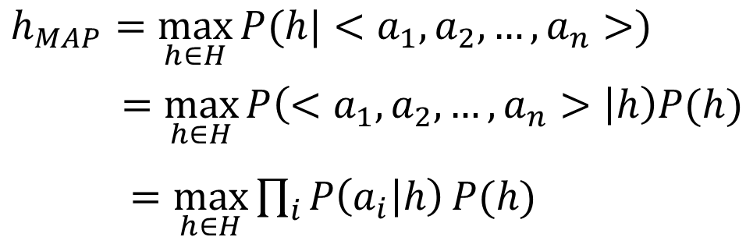
填空题
4分
一个收入中等、信用度良好的青年爱好游戏顾客。
id | 年龄 | 收入 | 爱好 | 信用 | 购买
1 | 青 | 高 | 否 | 中 | 否
2 | 青 | 高 | 否 | 优 | 否
3 | 中 | 高 | 否 | 中 | 是
4 | 老 | 中 | 否 | 中 | 是
5 | 老 | 低 | 是 | 中 | 是
6 | 老 | 低 | 是 | 优 | 否
7 | 中 | 低 | 是 | 优 | 是
8 | 青 | 中 | 否 | 中 | 否
9 | 青 | 低 | 是 | 中 | 是
10 | 老 | 中 | 是 | 中 | 是
11 | 青 | 中 | 是 | 优 | 是
12 | 中 | 中 | 否 | 优 | 是
13 | 中 | 高 | 是 | 中 | 是
14 | 老 | 中 | 否 | 优 | 否
[填空1]
[填空2]
[填空3]
P(购买|X) =
[填空4]
P(不买|X) =
正常使用填空题需3.0以上版本雨课堂
作答

Slide 8
2.3 朴素贝叶斯分类案例
一个收入中等、信用度良好的青年爱好游戏顾客。
id | 年龄 | 收入 | 爱好 | 信用 | 购买
1 | 青 | 高 | 否 | 中 | 否
2 | 青 | 高 | 否 | 优 | 否
3 | 中 | 高 | 否 | 中 | 是
4 | 老 | 中 | 否 | 中 | 是
5 | 老 | 低 | 是 | 中 | 是
6 | 老 | 低 | 是 | 优 | 否
7 | 中 | 低 | 是 | 优 | 是
8 | 青 | 中 | 否 | 中 | 否
9 | 青 | 低 | 是 | 中 | 是
10 | 老 | 中 | 是 | 中 | 是
11 | 青 | 中 | 是 | 优 | 是
12 | 中 | 中 | 否 | 优 | 是
13 | 中 | 高 | 是 | 中 | 是
14 | 老 | 中 | 否 | 优 | 否
P(购买|X) = 0.044 ×0.643
=0.028
P(不买|X) = 0.019 ×0.357
=0.007

